Slide 1
IT PDLC
Aliza Hanum Anggani
Technology Graduates Program 2023

Slide 2
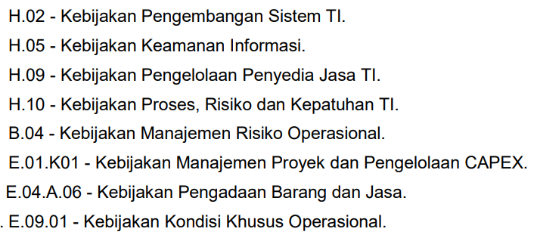
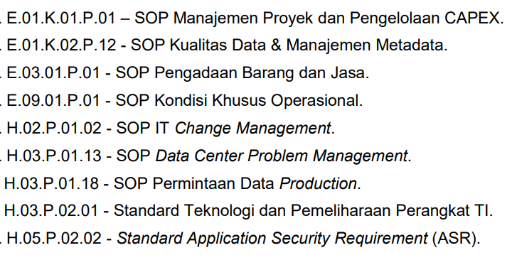
Pendahuluan
POJK 11/POJK.03/2022
tentang Penyelenggaraan Teknologi Informasi oleh Bank Umum.
Aturan PDLC berkolaborasi erat dengan :
2 aturan eksternal
8 Kebijakan internal
9 SOP Internal
SEOJK Nomor 21/SEOJK.03/2017
tentang Penerapan Manajemen Risiko Dalam Penggunaan Teknologi Informasi oleh Bank Umum.

Slide 3
DAFTAR ISTILAH DAN DEFINISI
Business Case : Dokumen yang berisi penjelasan kebutuhan pengguna yang dipresentasikan kepada manajemen untuk mendapatkan persetujuan budget proyek.
Business Requirement Document (BRD) : Merupakan detail kebutuhan dan solusi suatu sistem yang akan dibuat untuk memenuhi kebutuhan unit bisnis.
Technology Program Manager (TPM) : Pihak yang ditugaskan untuk mengorganisir seluruh kontribusi dari semua fungsi TI dan menjadi penghubung antara TI, pengguna, dan pihak ketiga pada saat pelaksanaan proyek.
User Requirement : Dokumen yang berisi informasi kebutuhan unit bisnis dengan gambaran proses to-be.

Slide 4
- IT Recommendation (ITR) : Sebagai komite yang memberikan rekomendasi strategis atas pengajuan kebutuhan user - Application Owner : Pihak yang bertanggung jawab atas biaya operasional aplikasi dan/atau melakukan persetujuan terhadap pengembangan aplikasi. - IT Development : Terkait pengembangan sistem. - IT Enterprise Architecture (IT EA) : SME/Advisor atas arsitektur aplikasi dalam skala bank-wide dan perubahan infrastruktur yang akan diimplementasikan atas rekomendasi IT Development /Vendor. - Technology Program Manager (TPM) : Pihak yang ditugaskan untuk mengorganisir seluruh kontribusi dari semua fungsi TI dan menjadi penghubung antara TI, pengguna, dan pihak ketiga pada saat pelaksanaan proyek.
Tugas dan Tanggung Jawab

Slide 5
Pengembangan IT
Proyek TI
CR (Change Request)
SWR (Small Work Request)
Problem
TCO >= 3 M
Memiliki Total Cost of Ownership (TCO) <3 miliar rupiah
Bukan merupakan platform baru
Tidak terdapat konversi data

Slide 6
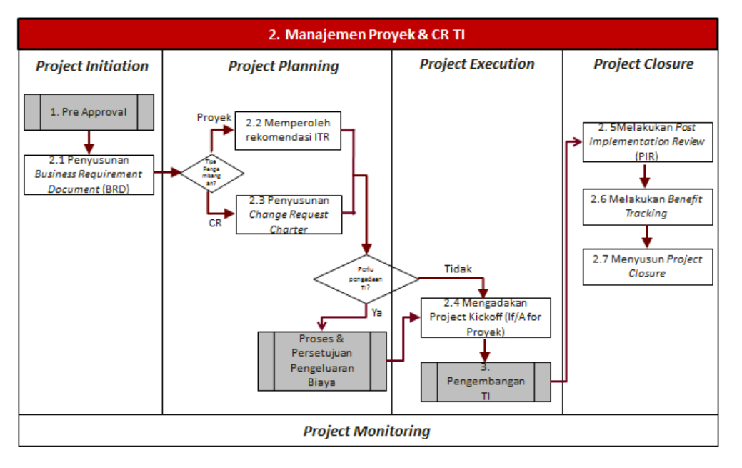
Tahapan
Project Planning
 | TPR (Technology Platform Review) | GSRC (Group Solution Review Council) | GTPC (Group Technology Prioritization Committee) | GTSC (Group Technology Steering Committee)
Dokumen | TSD, TSW |  | BCJ, BJW | BCJ, BJW
Budget | Seluruh proyek akan melewati TPR | > RM 1 mio | > RM 3 mio | > RM 10 mio
WITS : Weekly IT Spending

Slide 7
Tahapan
Project Execution
Development
Testing
Deployment / Go Live
Pemindahan source dari testing ke production.
SIT (System Integration Test
UAT (User Acceptance Test)
Development
Internal Testing

Slide 8
Tahapan
Project Closure
Project
Project Closure adalah langkah terakhir dari sebuah project :
1. Hasil PVT dari Business Unit
2. Action Items to Follow Up
(Dokumen yang harus dilengkapi untuk Project Closure beserta PIC nya).

Slide 9
Terima Kasih

